Slide 1
Русские поэты XIX–XX веков. Образы детей в произведении И. З. Сурикова «Детство»
Составила и провела:
учитель 1 кв. категории
МБОУ СОШ №6
г. Георгиевска
Ставропольского края
Березина М.М.

Slide 2
Педагогические задачи:
способствовать формированию мыслительной деятельности учащихся, максимальному выявлению и использованию индивидуального опыта ребенка, развитию творческих способностей, наблюдательности, образного мышления, речи;
совершенствовать навыки чтения через анализ поэтического произведения

Slide 3
Отгадай загадки
Наступили холода,
Обернулась в лёд вода.
Длинноухий зайка серый
Обернулся зайкой белым.
Кто скажет, кто знает,
Когда это бывает?

Slide 4
Запорошила дорожки, Разукрасила окошки, Радость детям подарила И на санках прокатила.

Slide 5
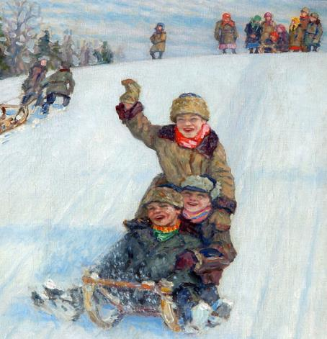
Скороговорка
Вез на горку Саня за собою сани. Ехал с горки Саня, а на Сане сани.

Slide 6
Иван Захарович Суриков 1841-1880 г.г.

Slide 7
Детства прошлого картины, только вы светлы: Выступаете вы ярко из сердечной мглы.

Slide 8
Словарная работа
Кубарем качуся
Прясть
Ветхая шубёнка

Slide 9
Лапти – крестьянская обувь, сплетенная из лыка;

Slide 10
Прялка – приспособление для ручного прядения

Slide 11
Светец – подставка для лучины, освещавшей жилище

Slide 12
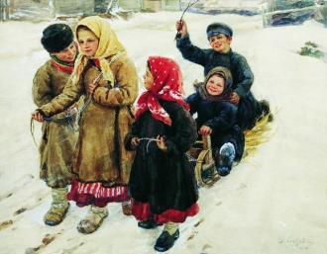
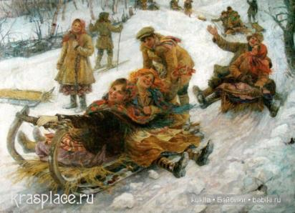
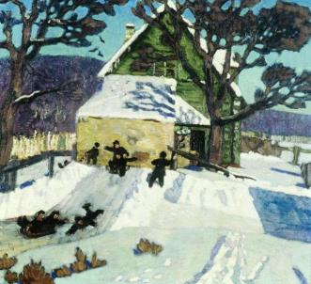
Зимние забавы крестьянских детей

Slide 13
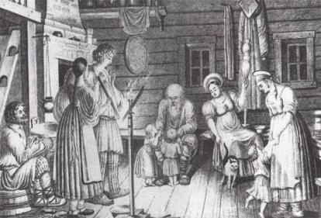
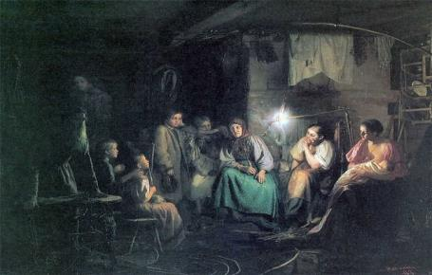
Быт крестьян 19века

Slide 14
Слова-опоры
•вот моя деревня;
•весело хохочут;
•тихо речь журчит;
•чудный сад цветет.

Slide 15
Блиц-опрос
–
От чьего имени ведется рассказ?
– Что приснилось мальчику?
– Что изменилось с приходом утра?
– В каких строках выражена главная мысль стихотворения?
– Почему автор сравнивает детские годы с водой?

Slide 16
Вы можете использовать данное оформление
для создания своих презентаций,
но в своей презентации вы должны указать
источник шаблона:
Ранько Елена Алексеевна
учитель начальных классов
МАОУ лицей №21
г. Иваново
Сайт: http://elenaranko.ucoz.ru/

Slide 17
Интернет – ресурсы:
http://s3.uploads.ru/BdO9t.png
рамка
http://cs10561.vkontakte.ru/u111299510/-5/x_70c5f3cb.jpg
перо, чернильница
http://img-fotki.yandex.ru/get/6434/136487634.a39/0_d5931_5c31a0b1_XL.png
книги
http://s1.pic4you.ru/allimage/y2012/10-26/12216/2601840.png
открытая книга с пером
http://lenagold.narod.ru/fon/clipart/s/svit/svitolk21.png
свитки

